Slide 1
Archaeplastida (Plantae)
Chlorophyta
Ulvophyceae
Trebouxiophyceae
Chlorophyceae

Slide 2
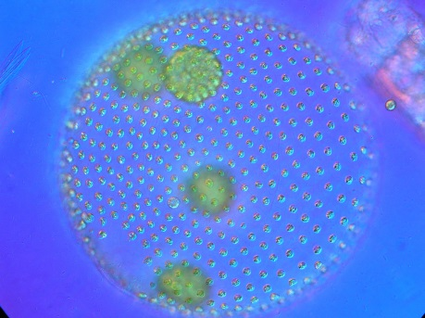
Chlorophyta
jedna z největších skupin řas
téměř všechny typy stélek
CHP – chlorofyly a+b, α- β-karoteny, xantofyly: lutein, neoxanthin, violaxanthin, zeaxanthin aj.
CHP: dvojice obalných membrán, thylakoidy po 2-6 v lamelách
pyrenoid – součástí chloroplastu – enzym RuBisCO – váže CO2 v temné fázi fotosyntézy;
zásobní látka: škrob – ukládá se na povrchu pyrenoidu nebo v chloroplastech

Slide 3
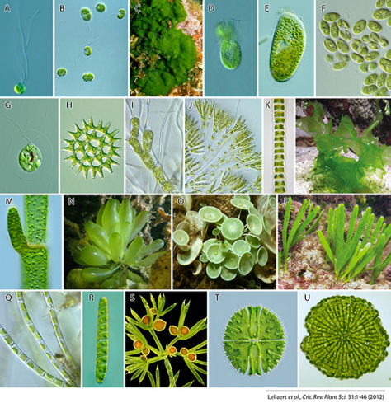
Chlorophyta - systém
dříve - podle typu stélky: bičíkaté, kokální atd.
aktuálně – kombinace více znaků – typ mitózy, cytokineze, orientace bazálních tělísek bičíků, typ stélky, molekulární data,...
ale co autor, to jiný názor
3 hlavní třídy:
Ulvophyceae
Trebouxiophyceae
Chlorophyceae
https://frederikleliaert.wordpress.com/green-algae/phylogeny-and-molecular-evolution/

Slide 4
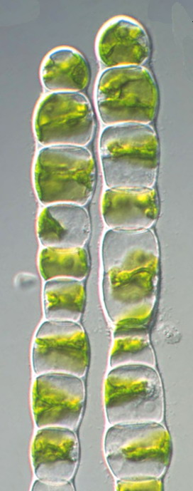
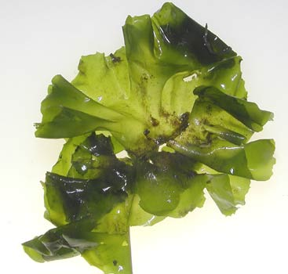
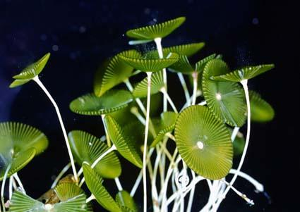
třída Ulvophyceae
říše Plantae
oddělení Chlorophyta
třída Ulvophyceae
hlavně mořské
nejčastěji vláknité či sifonální stélky
mitóza – jaderná membrána
zůstává v různé míře zachována
cca 1100 druhů ve 100 rodech
fragmentace, zoospory, aplanospory
izo-, anizogamie, často rodozměna
5-6 dobře vymezených skupin

Slide 5
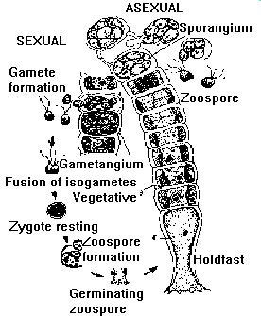
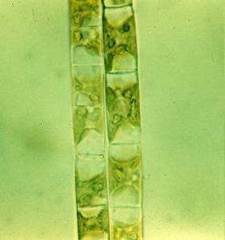
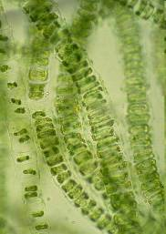
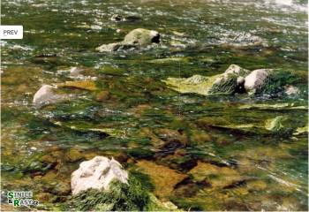
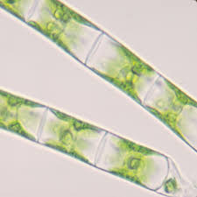
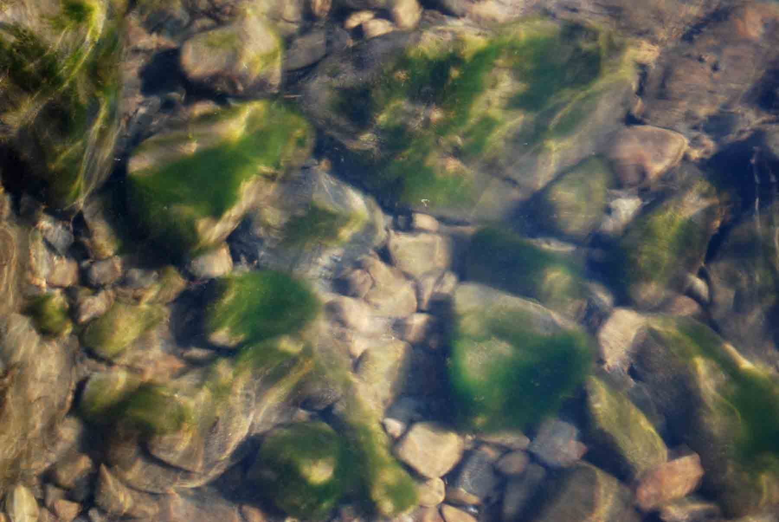
Řád: Ulothrichales
Ulothrix - hojná nárostová řasa mořského i sladkovodního bentosu

Slide 6
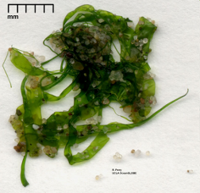
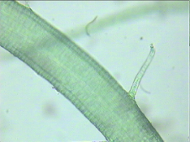
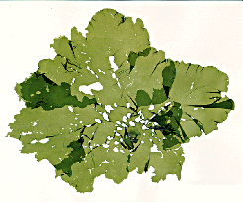
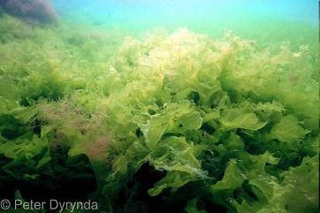
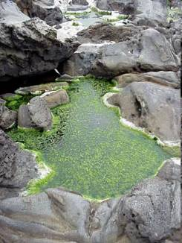
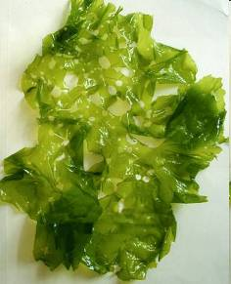
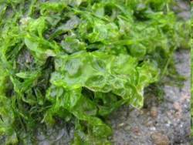
Řád: Ulvales
rody Ulva a Enteromorpha - ubikvitní zástupci mořského litorálu
U. lactuca
víceméně kosmopolitní druh
morfologii stélek ovlivňuje přítomnost bakterií

Slide 7
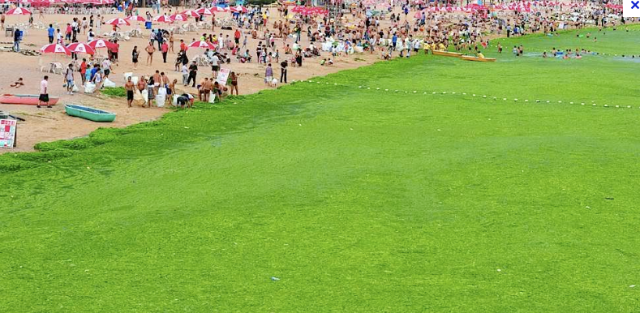
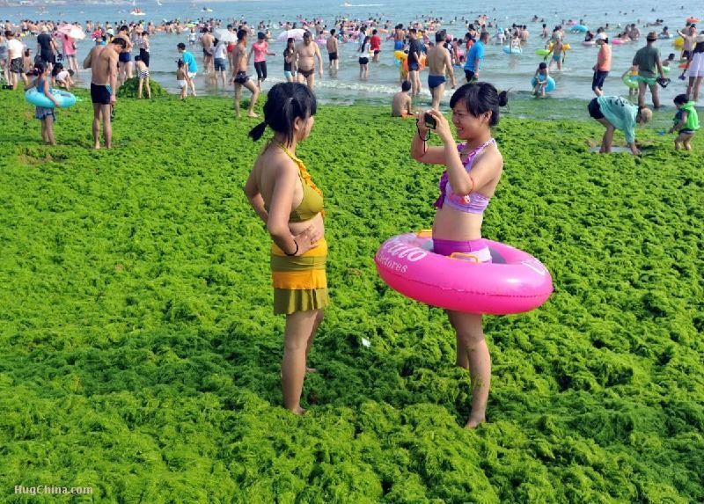
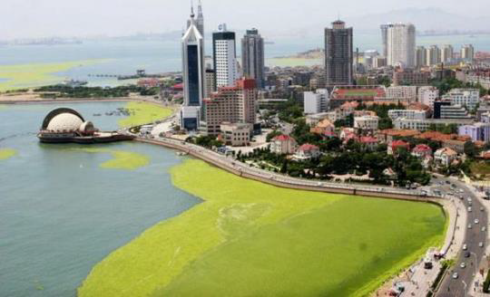
Čína – beach carpet
Ulva prolifera

Slide 8
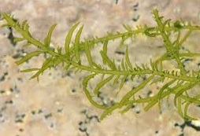
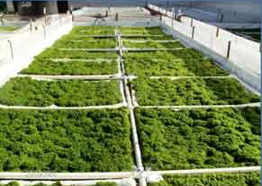
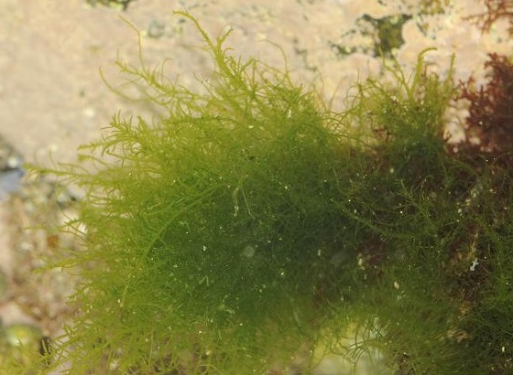
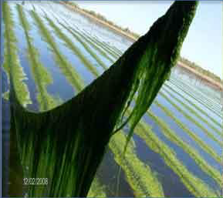
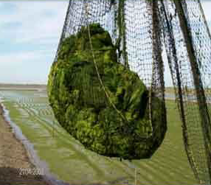
Ulva clathrata - akvakultury

Slide 9
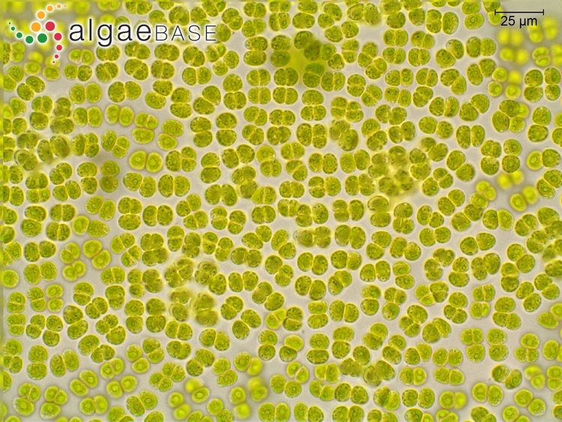
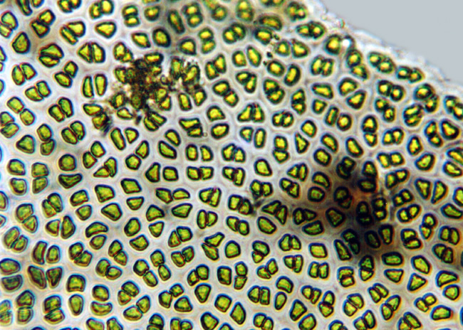
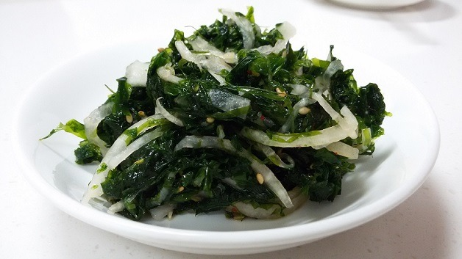
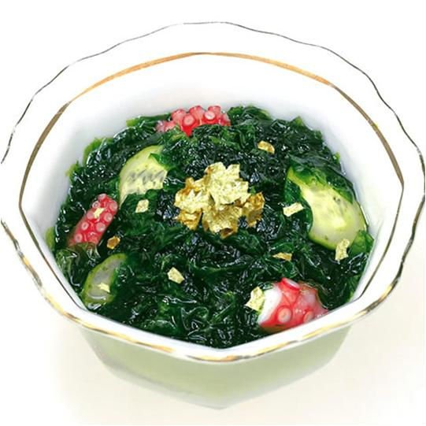
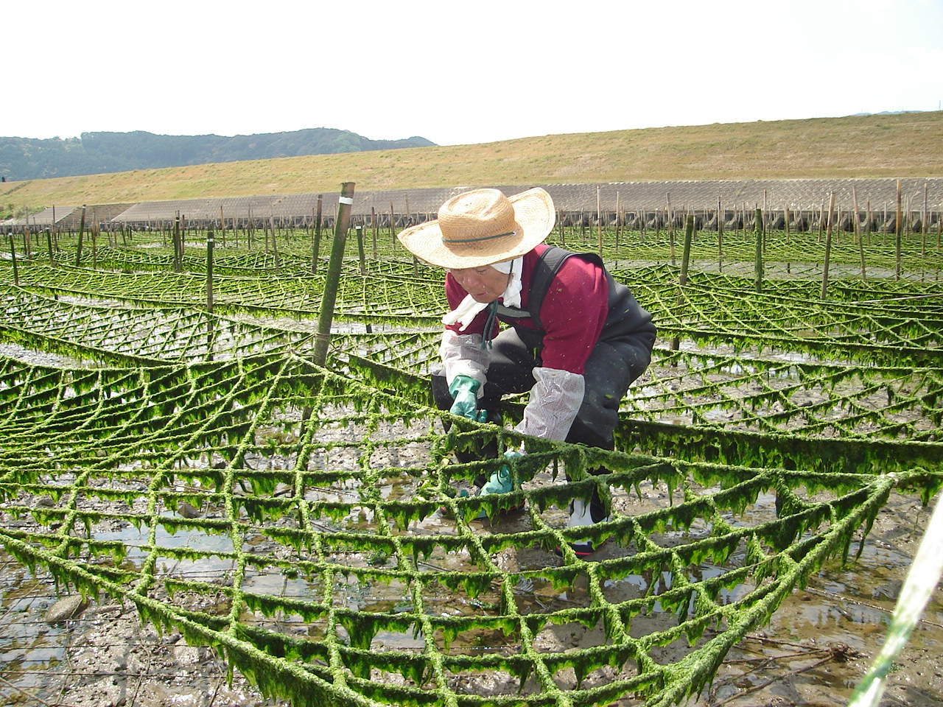
Monostroma

Slide 10
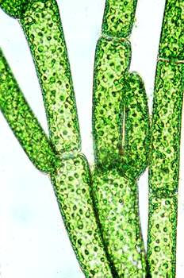
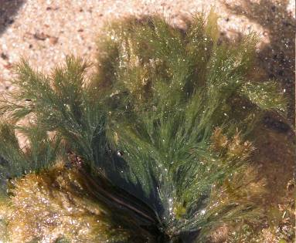
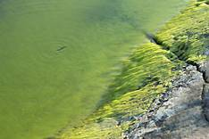
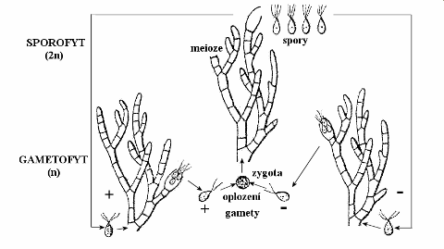
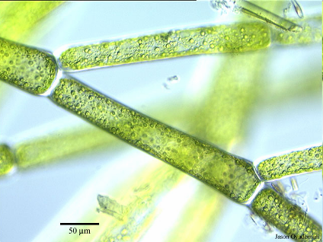
Řád: Cladophorales
Cladophora – žabí vlas
Cladophora glomerata -
jedna z nejhojnějších řas ve středoevropské krajině
indikátor ß-mezosaprobie, drsná, mnohojaderné B;
i mořské druhy

Slide 11
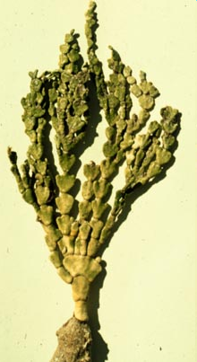
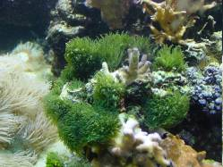
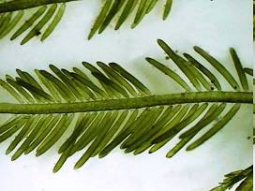
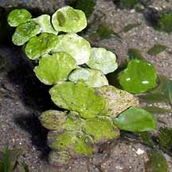
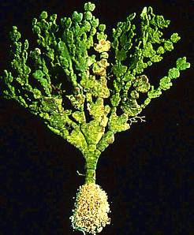
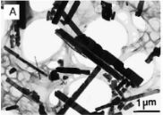
Řád: Bryopsidales
Bryopsis
Halimeda – litorál tropických a subtropických moří;
biogenní vznik písku a vápencových útesů (GBR)
xylany v buněčné stěně,
aragonitové krystaly v
segmentech
coenocytické, makroskopické stélky

Slide 12
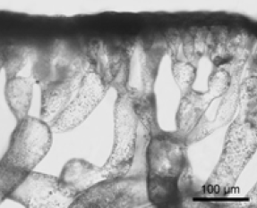
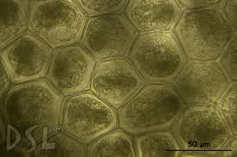
Halimeda tuna

Slide 13
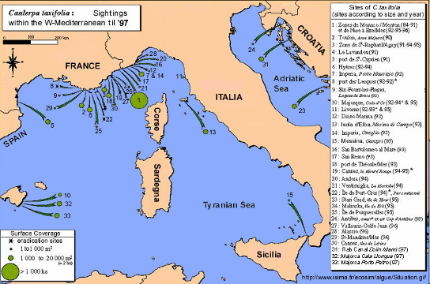
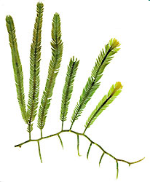
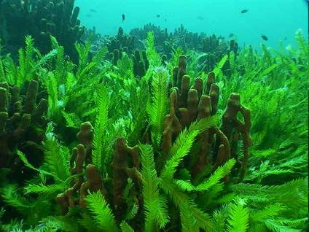
Caulerpa taxifolia
„killer alga“

Slide 14
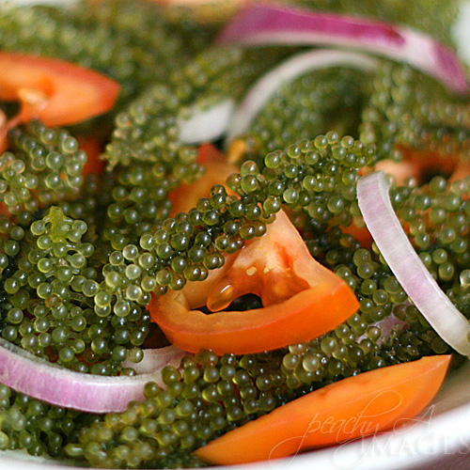
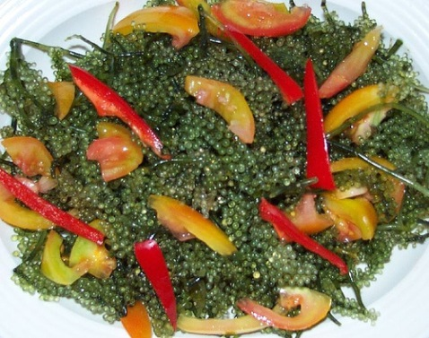
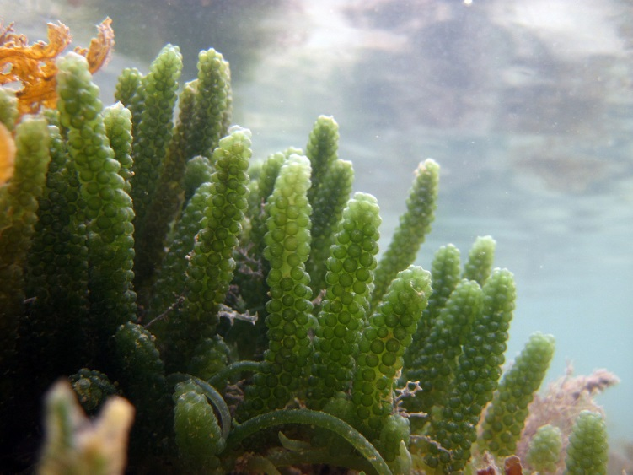
Caulerpa lentillifera

Slide 15
Řád: Dasycladales
Acetabularia a její obrovská jádra
A. acetabulum
Středozemní moře
coenocytické stélky, mannany v buněčné stěně
nejstarší nálezy z kambria (550 miliónů let)
rozvoj ve druhohorách; horninotvorná

Slide 16
Trentepohlia umbrina

Slide 17
Trentepohlia iolithus -
Red Stone Valley

Slide 18
říše Plantae
oddělení Chlorophyta
třída Trebouxiophyceae
Trebouxia – nejčastější fykobiont lišejníků
hlavně kokální a vláknité řasy,
uzavřená (metacentrická) mitóza a CCW konfigurace; řada terestrických zástupců

Slide 19
"Chlorella"

Slide 20
Chlorella - kultivace
V bioreaktorech i geneticky modifikovaná Chlorella

Slide 21
Apatococcus
koloniální stélka tvořená kokálními buňkami
mixotrofní výživa → schopnost žít v extrémně zastíněných biofilmech
kortikolní řasová společenstva mnohdy ale překvapivě diverzifikovaná

Slide 22
Stichococcus

Slide 23
třída Chlorophyceae
říše Plantae
oddělení Chlorophyta
třída Chlorophyceae
mnoho typů stélek
většinou polysacharidová BS
bičíkovci – chlamys

Slide 24
Chlamydomonadales
Chlamydomonas
stovky druhů
voda, půda
C. reinhardtii – modelový organismus

Slide 25
Volvox
Cenobiální bičíkatá řasa z řádu Chlamydomonadales;
oogamické pohlavní rozmnožování;
nepohlavní tvorba dceřiných cenobií.
mateřské cenobium
dceřiná cenobia
Výskyt: plankton stojatých sladkých vod, častější v (sub-)tropech.

Slide 26
Řád: Sphaeropleales Pediastrum s.l.
v BS sporopolenin - bioindikace

Slide 27
další řasy s planárními coenobii
Desmodesmus
Acutodesmus
Scenedesmus
fenotypická plasticita – adaptace proti predaci a klesání

Slide 28
Draparnaldia
heterotrichální stélka ve slizu
čisté stojaté i tekoucí vody

